Slide 1
A L U
ARITHMETIC LOGIC UNIT
ELE0518
21. Jun 2019

Slide 2
COMPONENTES
BRUNO Matias de S.
LEVY Gabriel da S. G.
PEDRO Henrique de S. F. dos S.
Prof. CARLOS Yuri F. S.

Slide 3
SUMÁRIO
Proposta do projeto;
Máquina de estados;
Discussão do código;
- Entidade principal;
- Componentes;
- Sinais;
- Funcionamento das arquiteturas;
Simulações;
Desafios;
Conclusões;

Slide 4
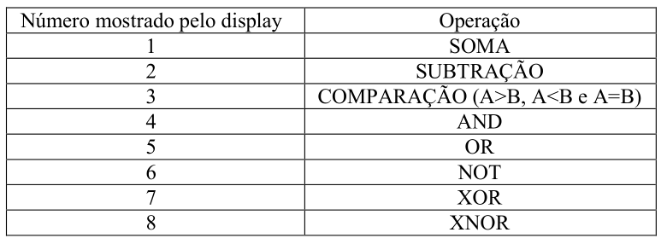
Proposta do projeto

Slide 5
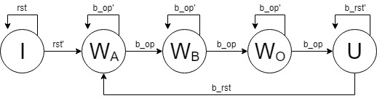
Máquina de estados

Slide 6
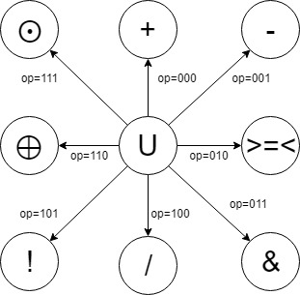
Máquina de estados

Slide 7
Discussão do código
Entidade principal;
Componentes;
Sinais;
Arquiteturas.

Slide 8
Entidade principal (project3)
entity project3 is
port(
num_in : in std_logic_vector (4 downto 0);
b_op : in std_logic;
b_rst : in std_logic;
rst : in std_logic;
op_in : in std_logic_vector (2 downto 0);
s : buffer std_logic_vector (4 downto 0);
csig : buffer std_logic;
clk_in : in std_logic;
clk : buffer std_logic;
dis_0, dis_1, dis_2, dis_3, dis_4 : out std_logic_vector (6 downto 0)
);
end project3;

Slide 9
Componente (ClockDiv)
component ClockDiv is
port(
clkIn : in std_logic;
clkOut : out std_logic
);
end component;

Slide 10
Componente (ALU)
component ALU is
port(
a : in std_logic_vector (4 downto 0);
b : in std_logic_vector (4 downto 0);
o : in std_logic_vector (2 downto 0);
show : in integer;
s : out std_logic_vector (4 downto 0);
csig : out std_logic
);
end component;

Slide 11
Componente (divider)
component divider is
port(
a : in std_logic_vector (4 downto 0);
show : in integer;
csig : in std_logic;
op : in std_logic_vector(2 downto 0);
s : in std_logic_vector (4 downto 0);
dis_0, dis_1, dis_2, dis_3, dis_4: out std_logic_vector (3 downto 0)
);
end component;

Slide 12
Componente (BCD27)
entity BCD27 is
port(
bcd: in std_logic_vector (3 downto 0);
seg: out std_logic_vector (6 downto 0)
);
end BCD27;

Slide 13
Sinais
project3
type state is (init, wait_a, wait_b, wait_o, unit);
signal actual_s, next_s: state;
signal a_temp, b_temp: std_logic_vector (4 downto 0) := "00000";
signal o_temp: std_logic_vector (2 downto 0) := "000";
signal show: integer := 0;
signal d0, d1, d2, d3, d4: std_logic_vector (3 downto 0) := "0000";

Slide 14
Sinais
ALU
signal vta, vtb: std_logic_vector (5 downto 0) := "000000";
signal temp_s, temp_a, temp_b : signed (5 downto 0) := "000000";
divider
signal temp_s, d1, d0: signed (4 downto 0) := "00000";
signal vta: std_logic_vector (4 downto 0) := "00000";
signal opt, optt: std_logic_vector (3 downto 0) := "0000";
ClockDiv
signal count : integer range 0 to 50000001;

Slide 15
Funcionamento das arquiteturas
Insere-se cada variável (a, b, op);
Em cada estado a variável show assume certo valor;
As variáveis show e op são avaliadas:
O componente ALU avalia se deve fazer alguma operação e qual deve fazer;
O componente divider gera o código BCD para cada display de acordo com o que deve ser mostrado;
O componente BCD27 converte o código BCD oriundo do divider para o código dos displays de 7 segmentos.

Slide 16
Funcionamento das arquiteturas (ALU)
ula: process (show)
begin
if (show=3) then
vta(3 downto 0) <= a(3 downto 0);
vtb(3 downto 0) <= b(3 downto 0);
if (a(4)='1') then
temp_a <= signed(not vta)+1;
else
temp_a <= signed(vta);
end if;

Slide 17
Funcionamento das arquiteturas (ALU)
if (b(4)='1') then
temp_b <= signed(not vtb)+1;
else
temp_b <= signed(vtb);
end if;
temp_a(5) <= a(4);
temp_b(5) <= b(4);

Slide 18
Funcionamento das arquiteturas (ALU)
case o is
when "000" => -- soma
temp_s <= temp_a + temp_b;
s <= std_logic_vector(temp_s(4 downto 0));
csig <= temp_s(5);
when "001" => -- subtracao
temp_s <= temp_a - temp_b;
s <= std_logic_vector(temp_s(4 downto 0));
csig <= temp_s(5);

Slide 19
Funcionamento das arquiteturas (ALU)
when "010" => -- comparacao
if(temp_a>temp_b) then
s <= "00100"; -- maior
elsif(temp_a=temp_b) then
s <= "00010"; -- igual
else
s <= "00001"; -- menor
end if;

Slide 20
Funcionamento das arquiteturas (ALU)
when "011" => -- and
s <= a and b;
when "100" => -- or
s <= a or b;
when "101" => -- not
s <= not a;
when "110" => -- xor
s <= a xor b;
when "111" => -- xnor
s <= a xnor b;
end case;

Slide 21
Funcionamento das arquiteturas (ALU)
else
s <= "00000";
csig <= '0';
end if;
end process ula;

Slide 22
Funcionamento das arquiteturas
procALU : ALU port map (a_temp, b_temp, o_temp, show, s, csig);
display : divider port map (a, show, csig, op_in, s, d0, d1, d2, d3, d4);
p_disp4 : BCD27 port map (d4, dis_4);
p_disp3 : BCD27 port map (d3, dis_3);
p_disp2 : BCD27 port map (d2, dis_2);
p_disp1 : BCD27 port map (d1, dis_1);
p_disp0 : BCD27 port map (d0, dis_0);

Slide 23
Funcionamento das arquiteturas
procALU : ALU port map (a_temp, b_temp, o_temp, show, s, csig);
display : divider port map (a, show, csig, op_in, s, d0, d1, d2, d3, d4);
p_disp4 : BCD27 port map (d4, dis_4);
p_disp3 : BCD27 port map (d3, dis_3);
p_disp2 : BCD27 port map (d2, dis_2);
p_disp1 : BCD27 port map (d1, dis_1);
p_disp0 : BCD27 port map (d0, dis_0);
____ envia
____ recebe

Slide 24
Simulações
Soma;
Maior, menor ou igual;
XNOR.

Slide 25
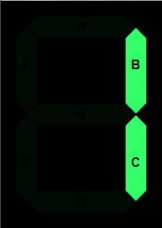
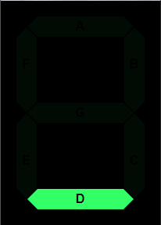
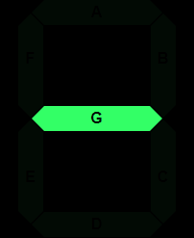
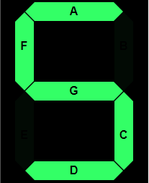
Simulações (+)

Slide 26
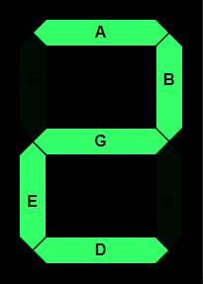
Simulações (+)

Slide 27
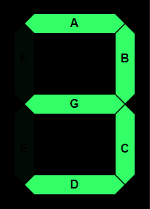
Simulações (+)

Slide 28
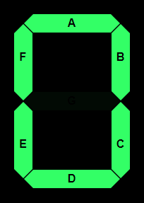
Simulações (+)

Slide 29
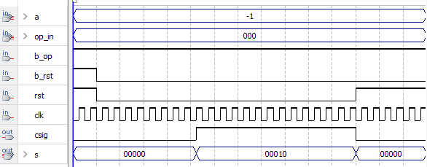
Simulações (+)

Slide 30
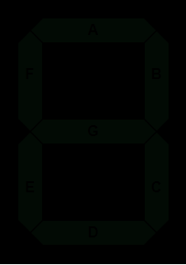
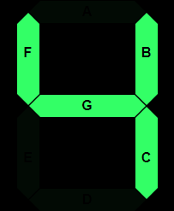
Simulações (>=<)

Slide 31
Simulações (>=<)

Slide 32
Simulações (>=<)

Slide 33
Simulações (>=<)

Slide 34
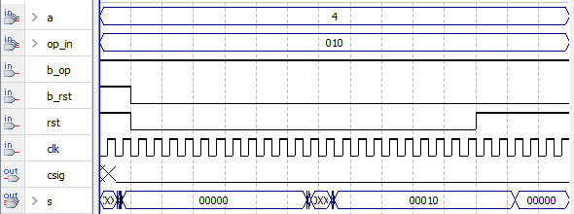
Simulações (>=<)

Slide 35
Simulações (XNOR)

Slide 36
Simulações (XNOR)

Slide 37
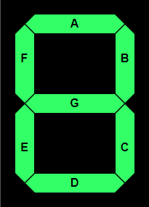
Simulações (XNOR)

Slide 38
Simulações (XNOR)

Slide 39
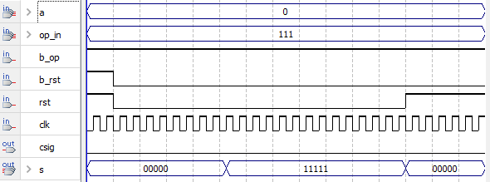
Simulações (XNOR)

Slide 40

Desafios

Slide 41

Conclusões

Slide 42
Referências
ABNT, Associação Brasileira de Normas Técnicas. NBR 10719 – Apresentação de relatórios técnico-científicos. Rio de Janeiro: ABNT, Copyright © 1989.
MARCONI, Marina de A. & LAKATOS, Eva M. Fundamentos de metodologia científica. 5 ed. Editora Atlas. São Paulo, 2003.
Slide e anotações da Aula. Linguagem de Descrição de Hardware. Professor: Carlos Yuri Ferreira Silva.
TOCCI, Ronald J. Digital Systems: principles and applications. 11 ed. Pearson Education India, 1991.
VAHID, Frank. Sistemas Digitais: Projetos, Otimização e HDLs. 1 ed. Editora Bookman, 2008.

